Slide 1
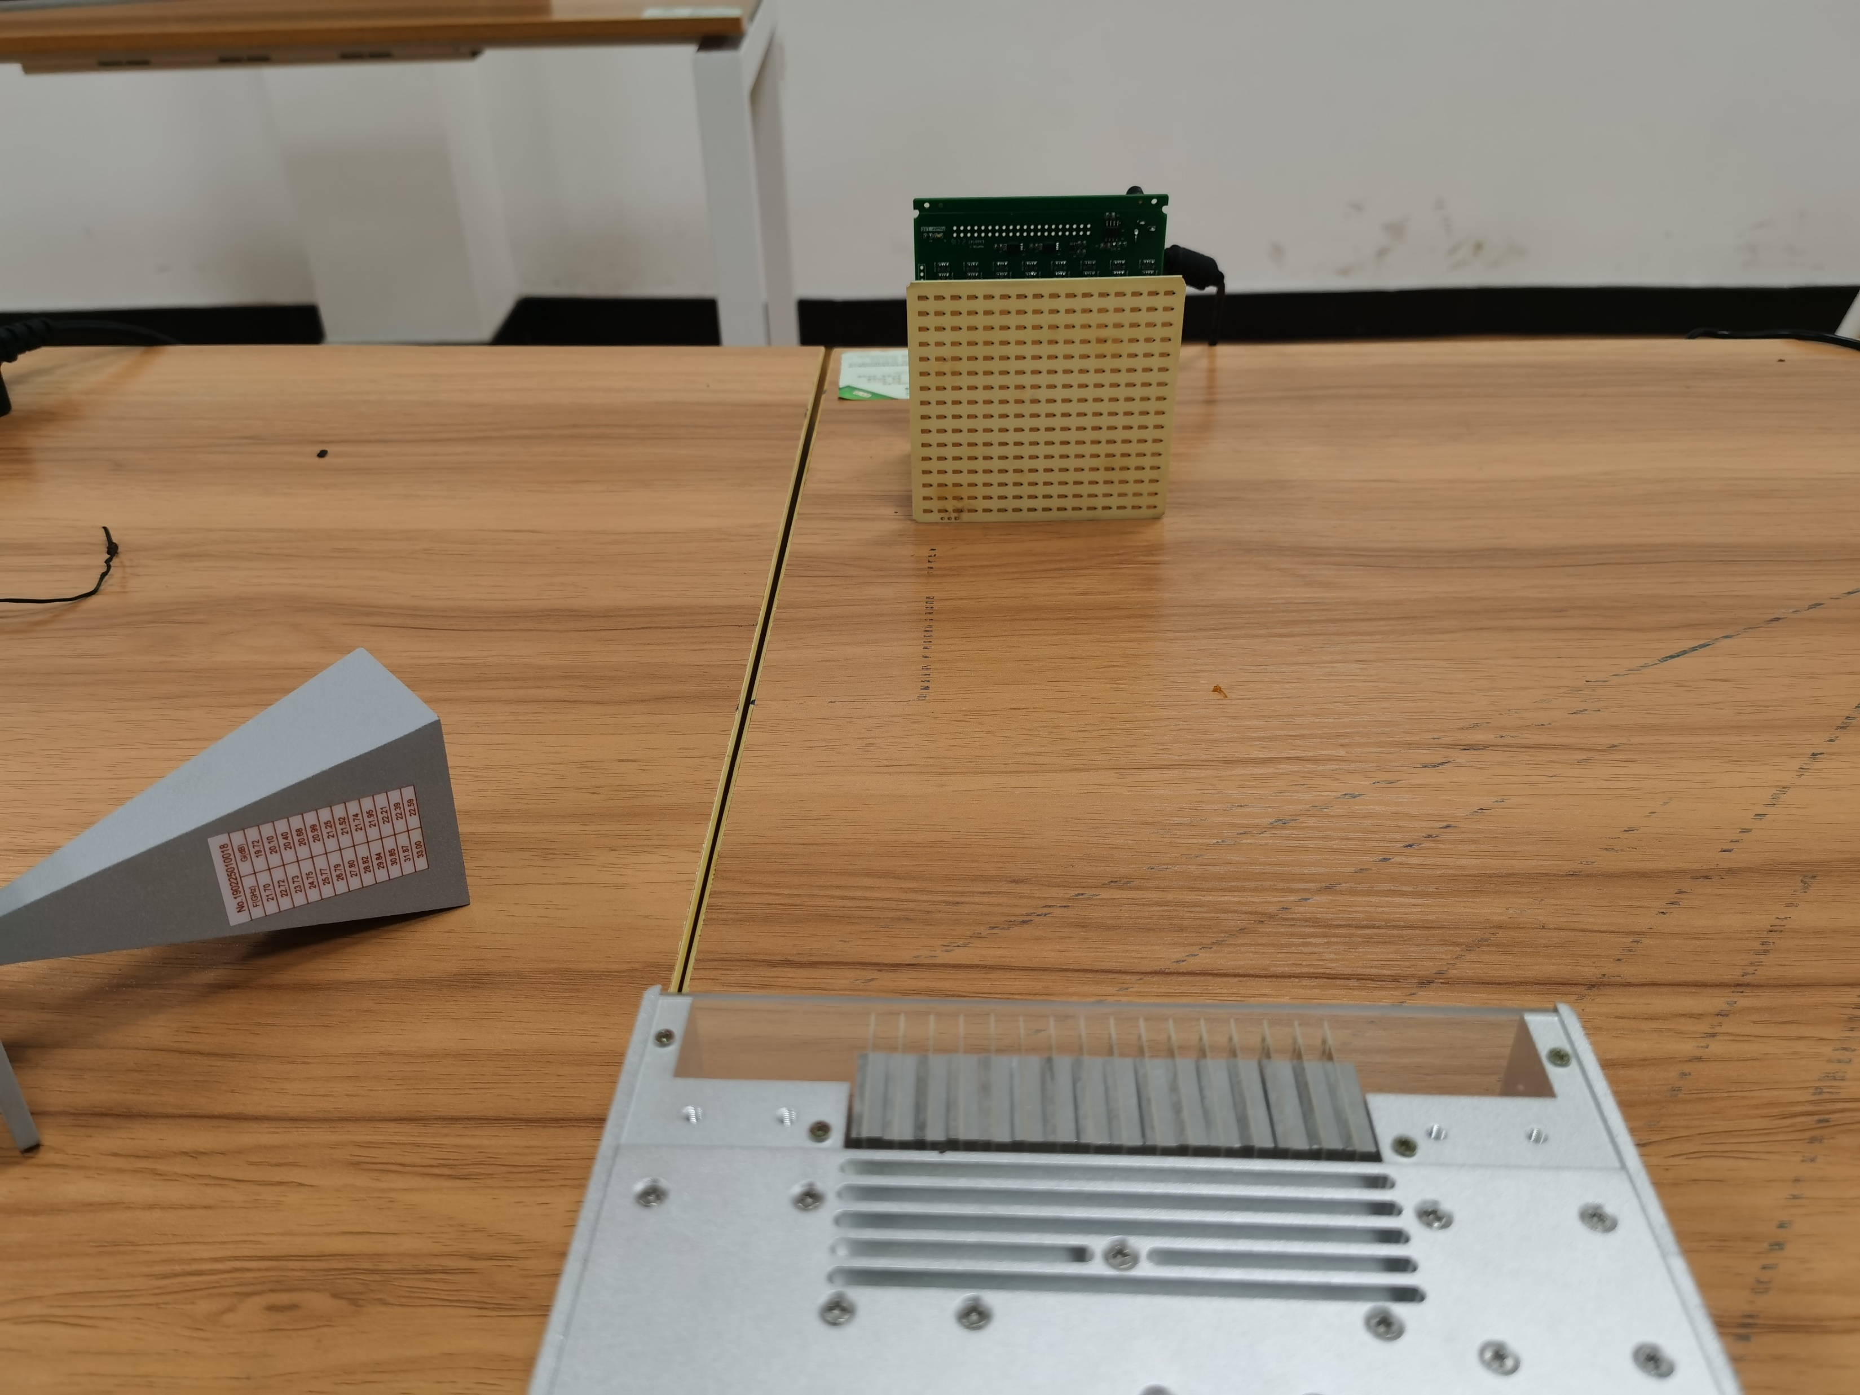
控制电路
28 GHz 智能超表面
接收天线
相控阵天线

